Slide 1
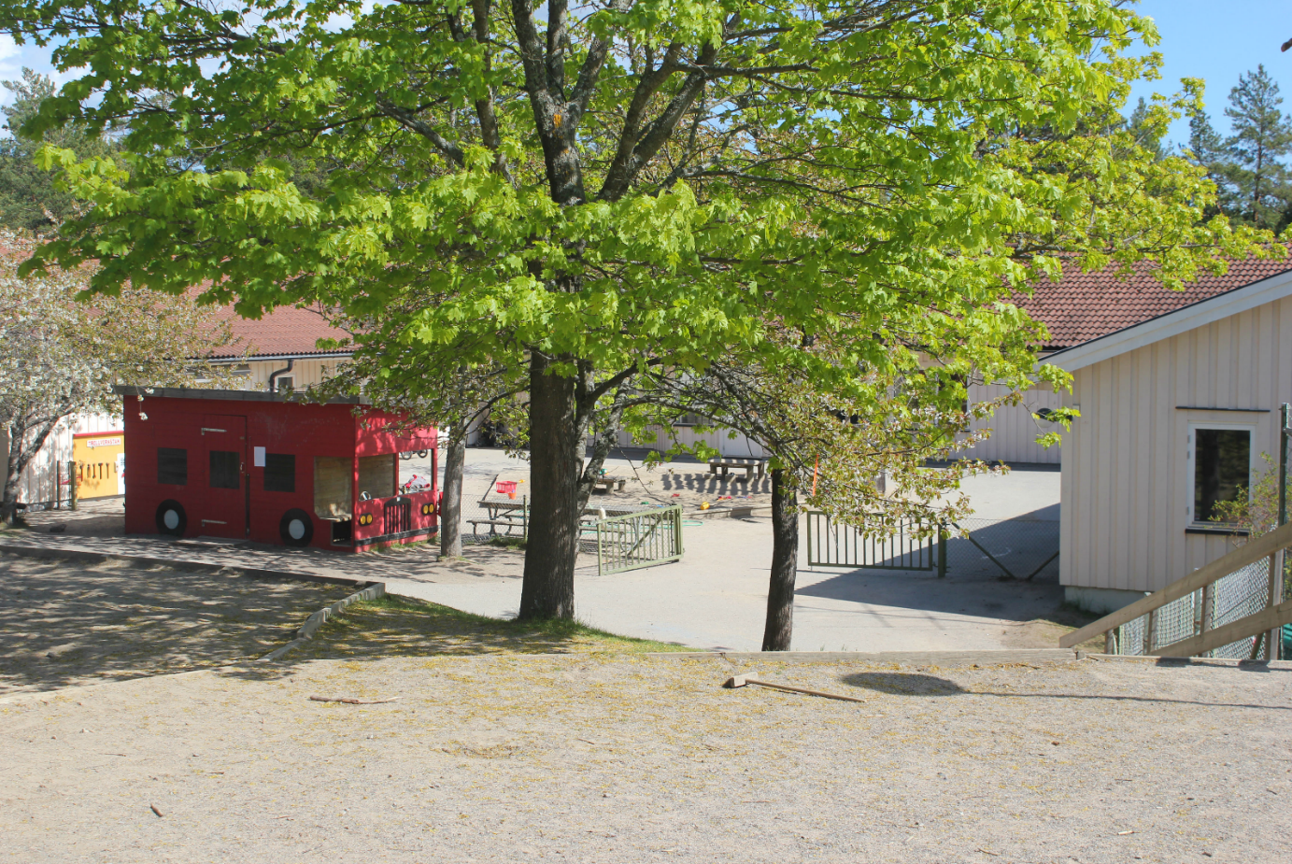
VÄLKOMMEN TILL OSS!

Slide 2
Introduktion i förskolan
FÖRÄLDRAAKTIV INTRODUKTION
Introduktionen börjar med ett informationsmöte. Syftet med mötet är att ge dig som vårdnadshavare möjlighet att i lugn och ro berätta om ditt barn, ställa frågor och få information om förskolan och introduktionen.
Under introduktionen sköter du som vårdnadshavare ditt barns samtliga rutiner såsom påklädning, blöjor, mat och vila. Vi pedagoger finns i barnets närhet och söker aktivt kontakt, men anpassar oss efter barnet. Du som vårdnadshavare är barnets trygghet under de första dagarna i en ny miljö med många nya intryck och samspel.
Vi introducerar förskolans rutiner från första dagen. Under introduktionen kommer vi att vara både ute och inne, tänk på att ha kläder som passar för alla väder. Barnen behöver oömma kläder och även extra ombyte redan första dagen.
Dag 1: Introduktionsmöte
Dag2: 09:00-10:30
Dag 3: 09:00-11:30
Dag 4: 09:00-13:30
Dag 5: 09:00-13:30 (barnet lämnas, vårdnadshavare är stand by)
Dag 6-10: 09:00-15:00 (barnet lämnas, vårdnadshavare är stand by)
NÄR DET ÄR DAGS ATT LÄMNA DITT BARN
Det kan kännas jobbigt både för vårdnadshavare och barn när det är dags för avsked/ ”säga hejdå” och det är helt naturligt i början. Gör ett tydligt avsked och berätta att du kommer tillbaka senare. Så småningom kommer barnet att lära sig att du går, men att du också kommer tillbaka. Om du känner dig orolig under dagen så är du välkommen att ringa för att höra hur det går.
SAMARBETE MELLAN PEDAGOGER OCH VÅRDNADSHAVARE
Det kan ta lite tid att vänja sig vid nya rutiner och därför vill vi att du berättar om hur du gör hemma vid maten och vilan eller om det är något annat du tror att vi behöver veta. Om ditt barn har några speciella vanor är det bra för oss att följa dem till en början.
Att börja i förskolan är en stor omställning för hela familjen. Många nya intryck ska bearbetas. Det kan hända att ditt barn blir tröttare än vanligt, sover lite oroligt och kanske äter mindre. En del barn reagerar inte alls på förskolestarten och för vissa kommer reaktionen senare.
Det är viktigt att vårdnadshavare och personal har en öppen dialog med varandra så att vi tillsammans kan arbeta för barnens bästa. Om du undrar något så kan du alltid fråga, alla frågor är välkomna.

Slide 3
Information
FISKARHÖJDENS FÖRSKOLA
Vi ser barn som kompetenta, sociala, nyfikna, kunskapssökande och aktiva i sitt eget lärande. Varje barn bär med sig förmågor och en medfödd vilja att utforska och förstå sin omvärld.
Vårt förhållningssätt är medforskande, medupptäckande, lyssnande, respektfullt och reflekterande.
Verksamhet: 1-5 år
Öppettider: 06:30 – 18:00
Driftsform: Kommunal
STYRDOKUMENT
Skollagen
Läroplan (Lpfö18) för förskolan
Utbildningspolitiska strategi för Nacka kommun
Förenta Nationernas Barnkonvention
Förskolan har stängt 4 dagar/år för studiedagar samt stänger kl. 16:00 en dag per månad för arbetsplatsträffar. Under dessa dagar kommer vi erbjuda ett alternativ för de barn som har behov av omsorg. Förskola erbjuds även under lov och under sommaren finns ett sommaröppet alternativ. Vi erbjuder dock inte förskola i samband med större helger. Förskolan kommer begära in uppgifter om barnens omsorgsbehov inför lov och dagar med ändrat öppethållande.
INFOMENTOR
Infomentor är vår plattform där ni kan ta del av vår undervisning i förskolan och annan viktig information, så som när förskolan stänger tidigare.
Vid sjukdom och ledighet ska detta meddelas via Infomentor senast kl. 09:00.

Slide 4
Kläder som är bra att ha på förskolan
Något som många undrar över inför förskolestarten är vad barnen behöver ha för kläder på förskolan. Vi vistas utomhus varje dag och därför är det viktigt att barnen har kläder utifrån väder och årstid. Nedan listas exempel på vilka kläder barnen kan behöva på förskolan;
PÅ HYLLAN
Oavsett årstid kan följande vara bra att ha på hyllan;
Regnkläder (galon) och gummistövlar
Extrakläder
VINTER
Overall eller fodrade byxor och jacka
Fodrade vinterskor
Fodrad mössa
Fodrade vantar
Fleecejacka
VÅR/HÖST
Skaljacka och skalbyxor
Fleecejacka
Tunnare vantar
Tunnare mössa
Galonvantar
Stövlar/Sneakers
SOMMAR
Keps eller solhatt
Solkräm
T-shirt
Shorts
Tunnare byxor och tröjor
Sneakers/Sandaler
MÄRK BARNES KLÄDER OCH SKOR MED NAMN!
Ibland hamnar barnens kläder på fel hylla, då är det bra om barnens kläder är märkta med barnets namn så att sakerna hittar tillbaka till rätt ägare igen.
TIPS!
Det finns många bra ställen att handla barnens saker på, det går lika bra med second hand som nyinköpt. Det viktiga är att barnen har kläder efter väder och ombyten så att de alltid är varma och torra under sina dagar på förskolan.

Slide 5
Kontaktuppgifter
Gläntans förskola
Fisksätravägen 31
133 432Saltsjöbaden
BITRÄDANDE REKTOR
Nacka kommun, Fisksätra förskolor
Förskolechef:
Liselott Kettu
Telefon: 070-431 8217
Epost: liselott.kettu@r@nacka.se
KOORDINATOR
Zsuzsanna Meretei
Telefon: 070-431 90 45 / 08-718 78 05
E-post zsuzsanna.meretei@nacka.se
Gläntans arbetslag 1 består av två avdelningar med barn mellan 1-3 år. Björken: 08 – 718 98 97 Granen: 08 – 718 83 59 Gläntans arbetslag 2 består av tre avdelningar med barn mellan 3-5 år. Eken: 08 – 718 99 46 Tallen: 08 – 718 99 41 Kastanjen: 08 – 718 83 58 Telefonnummer till köket: 08 – 718 83 57

Slide 6
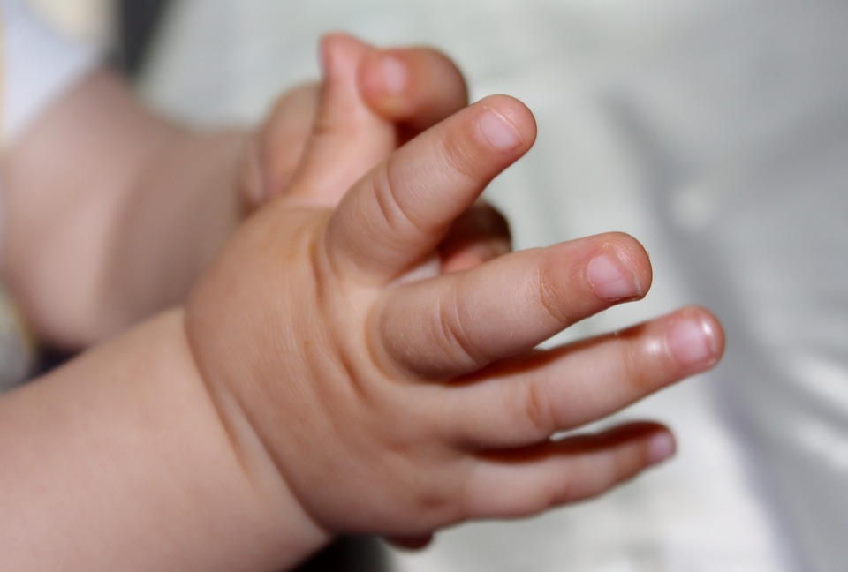
Riktlinjer gällande sjukdomar i förskolan
Friska barn/Glada barn får vi genom
· Daglig utevistelse
· Näringsrik mat
· God hygien
· Stimulerande upplevelser
· Kunnig personal
· Gott samarbete mellan vårdnadshavare och personal
Tillsammans kan vi minska smittspridningen!

Slide 7
ALLMÄNTILLSTÅNDET
Det är alltid viktigt att bedöma barnets allmäntillstånd innan de lämnas till förskolan. Det är viktigt att ställa sig frågan om barnet orkar med förskolans verksamhet både inom- och utomhus?
Om vi upptäcker att ditt barn visar tecken på att inte må bra under dagen i förskolan så tar vi kontakt med dig. Det är viktigt att vi har telefonnummer som är aktuella.
FÖRKYLNING
Förkylningar är svåra att undvika, eftersom de smittar någon dag innan de bryter ut. Att vistas utomhus minskar risken för smittspridning.
Snuva är det vanligaste symtomet vid en förkylning. Snuvan är från början tunn och genomskinlig och kan övergå i tjock grön snuva. Långvarig tjock grön/gul snuva kan innehålla bakterier. Förkylning med hosta och snuva påverkar småbarns allmäntillstånd. Barnet bör då stanna hemma från förskolan.
Barnet ska ha en feberfri dag utan febernedsättande medicin i kroppen innan barnet återgår till förskolan.
Hosta kan barn ha länge men det är framförallt i början som hostan smittar. Vid långvarig hosta bör läkare kontaktas.
VATTKOPPOR
Vattkoppor är en mycket smittsam sjukdom som smittar redan innan den brutit ut. Barnet får kliande, röda och vätskefyllda blåsor över hela kroppen. Barnet smittar så länge det har blåsor kvar och ska hållas hemma tills den sista blåsan torkat.
ÖGONINFLAMMATION
I de flesta fall är det ett virus som orsakar ögoninflammation och det hör ofta ihop med förkylning. Symptomen är gulgrönt var i/kring ögonen och det är rött och svullet. Ögoninflammation smittar vid direktkontakt och barnet bör vara hemma medan det smittar.
Om ditt barns ögon klibbar ihop helt och varar tyder det på en kraftigare infektion. Du bör låta ditt barn stanna hemma tills inflammationen gått över.
MAGSJUKA
Diarré och kräkningar är vanligt i förskoleåldern och smittsamheten är stor. Magsjuka smittar efter att barnet kräkts eller haft diarré. Vid all typ av magsjuka ska barnet hållas hemma i 48 timmar efter sista kräkning eller diarré detta för att minska smittspridningen.
LÖSS
Vem som helst kan drabbas av huvudlöss. Löss är inte ett tecken på dålig hygien. Man kan få klåda i hårbotten, speciellt bakom öronen och i nacken.
Kamma med luskam och leta efter löss, lusägg eller märken efter bett. Undersök hela familjen.
Kamma håret från hårbotten och utåt, håll huvudet framåtböjt över ett vitt papper.
Lusäggen är vit-gul-bruna och knappt 1mm långa. De liknar mjäll men sitter hårt fastklistrade vid hårstrået. Den fullvuxna lusen är 2-3mm lång och grå eller grågul. Köp lusmedel på apoteket och behandla alla i familjen som har löss. Följ instruktionerna noga.
Personalen kontrollerar barnen vid behov men det är föräldrarnas ansvar att se till att barn inte lämnas till förskolan med huvudlöss
För att behandlingen ska lyckas är föräldrarna skyldiga att på förskolepersonalens anmaning, undersöka och behandla sina barn och övriga familjen.
När vi upptäcker huvudlöss kontaktas förälder omedelbart, så att barnet omedelbart kan hämtas hem och behandlas.
HAND-FOT-MUN-SJUKAN/HÖSTBLÅSOR
Barnet får många små blåsor på eller runt munnen, under fötterna eller på händerna. Barnet kan också få blåsor på andra delar av kroppen och ibland även feber. Barnet ska stanna hemma de första dagarna, sedan får allmäntillståndet avgöra när barnet kan återgå till förskolan.
Tiden från smitta till symtom är mellan 3-7 dagar, sjukdomen är mest smittsam de första dagarna.
Vid alla febersjukdomar är det viktigt att barnet får i sig extra mycket vätska.

Slide 8
Förväntansdokument
VILKA FÖRVÄNTNINGAR KAN DU HA PÅ FÖRSKOLAN?
Vi har tystnadsplikt och anmälningsplikt (om vi misstänker att ett barn far illa), enligt lag.
Vi stödjer barnen i deras utveckling och erbjuder en stimulerande och lärande verksamhet, med god omsorg i en trivsam miljö enligt LPFÖ-18.
Vi möter alla med hänsyn, vänlighet och respekt och arbetar för att barnen ska utveckla förståelse för alla människors lika värde.
Vi stöttar barnen att hantera och lösa konflikter och utveckla sin förmåga att ta ansvar för sina handlingar och för förskolans miljö.
Vi erbjuder minst ett föräldramöte per år och ett utvecklingssamtal.
Vi utvärderar och utvecklar vår verksamhet kontinuerligt för att uppnå en god kvalitet.
Vi arbetar för en god hälsa med daglig utevistelse, fysiska aktiviteter av olika slag, samt serverar näringsriktig kost enligt Livsmedelsverkets rekommendationer.
Vi arbetar för en trygg och säker förskola och gör barnskyddsronder två gånger/ år.
VÅRA FÖRVÄNTNINGAR PÅ DIG SOM VÅRDNADSHAVARE
Du som vårdnadshavare bidrar till ett gott samarbete med förskolan.
Du tar del av aktuell information från förskolan i Infomentor.
Du talar med pedagogerna om du undrar över något eller har synpunkter på verksamheten.
Vi får den information vi behöver för att ditt barn ska må bra och att det alltid finns aktuella telefonnummer på förskolan så att vi kan nå dig vid behov.
Du meddelar oss om någon annan än du ska hämta ditt barn.
Ni av säkerhetsskäl tydligt meddelar en pedagog när ni hämtar och lämnar ert barn.
Ditt barn är hemma vid sjukdom och du meddelar det i Infomentor innan kl.09.00.
Att ni inte lägger ut fotografier tagna på förskolan, t.ex. från luciatåg, på sociala medier så som Facebook eller bloggar. Utöver det får ni gärna fotografera era egna barn i vår verksamhet.
Du respekterar schema, kontraktstider och förskolans regler och lägger in ändringar och avslut i Nacka24.
Ditt barn har kläder efter väderlek och extra kläder samt att ditt barns kläder är märkta.
Du stänger grindar och dörrar när du kommer och går och inte lär barnen att öppna grindarna.

